Slide 1


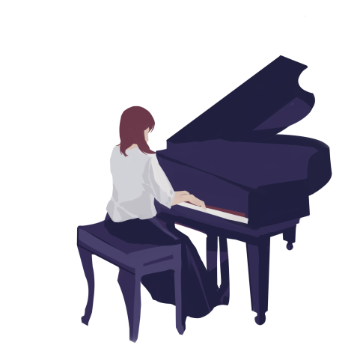

TRƯỜNG TIỂU HỌC ÁI MỘ A QUẬN LONG BIÊN
ÂM NHẠC LỚP 5
GV: Đào Thị Thu Huyền

Slide 2
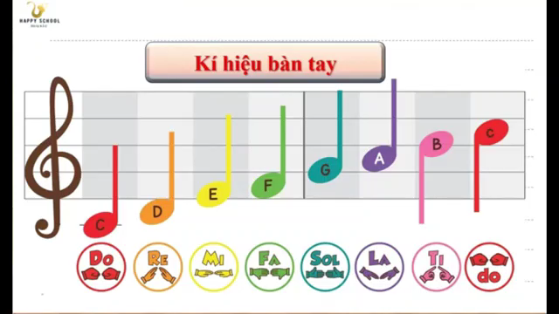

Slide 3


ÂM NHẠC
ÔN TẬP TĐN SỐ 5, SỐ 6

Slide 4
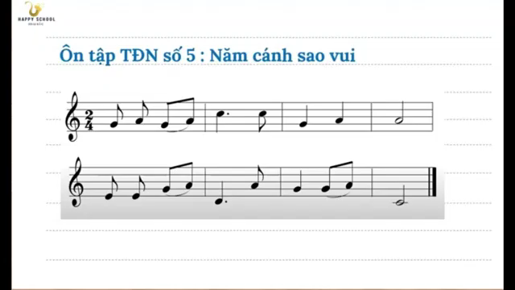

Slide 5
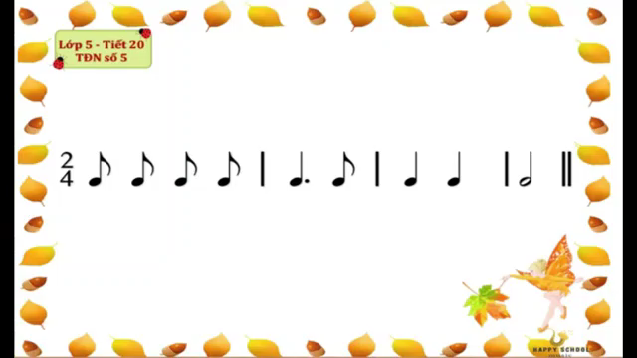


Slide 6
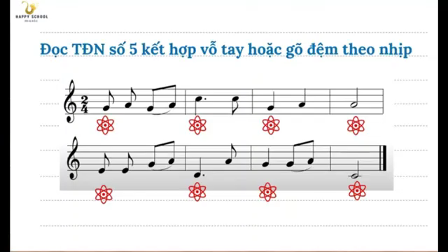

Slide 7
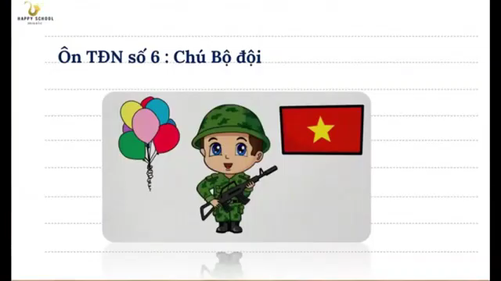

Slide 8
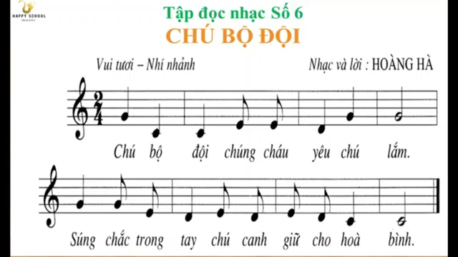

Slide 9
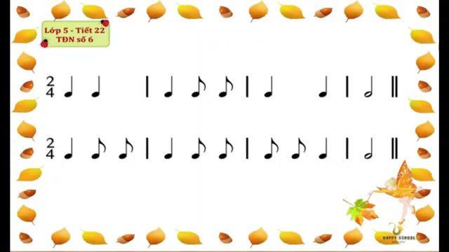

Slide 10
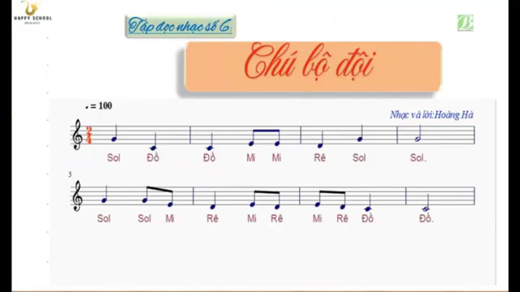

Slide 11

CỦNG CỐ, DẶN DÒ
ÔN TẬP TĐN SỐ 5, SỐ 6 KẾT HỢP GÕ ĐỆM, THEO KÍ HIỆU BÀN TAY

Slide 12

Chúc các con chăm ngoan học tốt

